Slide 1

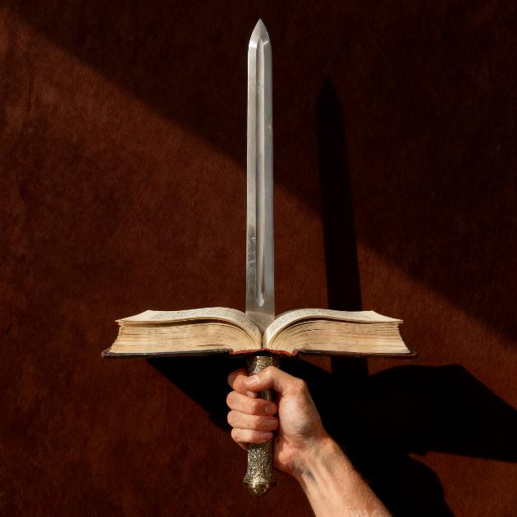
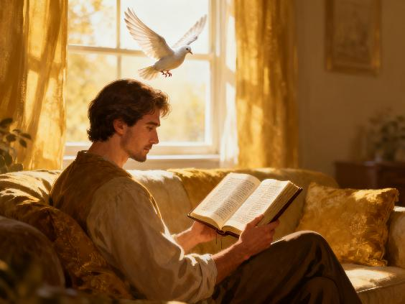
JUKUMU
LA BIBLIA
Lessoni ya 4 kwa ajili ya Aprili 25, 2026

Slide 2

"Kwa maana neno la Mungu ni hai, lina nguvu, tena ni kali kuliko upanga wowote ukatao kuwili, linachoma hata kugawanya roho na roho, na viungo na uboho, na ni mtambuzi wa mawazo na makusudi ya moyo" (Waebrania 4:12)
Notes:
Buscar en biblia-espada

Slide 3


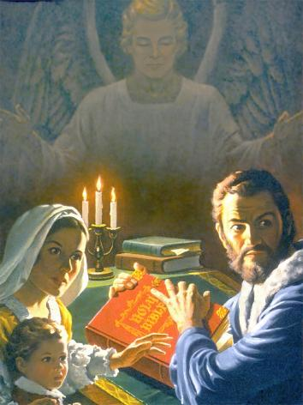
Biblia ni kitabu kinachouzwa zaidi ulimwenguni, ikitoka nje ya kitabu cha pili kilichoorodheshwa mara tano. Lakini haikuwa hivyo kila wakati.
Kulikuwa na wakati ambapo kumiliki Biblia, kuisoma, au hata kuizungumzia kunaweza kuwa sababu za kufungwa gerezani, kuteswa, na hata kifo.
Isingekuwa ulinzi maalum wa Mungu, Biblia ingepotea zamani sana. Kwa nini? Ni nini cha kipekee kuhusu kitabu hiki ambacho kinakifanya kipendwe na kuchukiwa sana?
Adui wa Biblia
Njia sahihi na zisizo sahihi za kusoma Biblia
Biblia ni nini?
Athari nzuri za kusoma Biblia
Marafiki wa Biblia

Slide 4


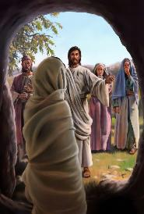
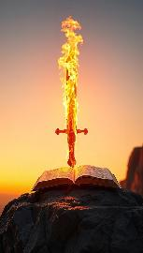
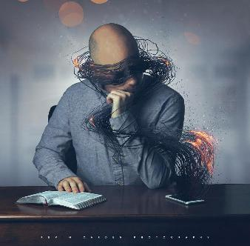
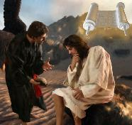
ADUI WA BIBLIA
"Chukueni […] upanga wa Roho, ambao ni neno la Mungu" (Waefeso 6:17)
Fikiria juu ya kile neno la Mungu linalonenwa linaweza kufanya: kuumba na kutoa uzima (Zaburi 33:6), au kufufua wafu (Yohana 5:28-29).
Biblia, neno lililoandikwa la Mungu, linaweza kufanya nini? Ina uwezo wa kututetea (Efe. 6:17b) na kutubadilisha (Ebr. 4:12). Yesu alitumia Biblia kujilinda dhidi ya majaribu (Mt. 4:4, 7, 10).
Shetani anajua hana nguvu dhidi ya nguvu za Biblia. Kwa hivyo, amejaribu kuiharibu kimwili. Alishindwa, kwani jamii za Biblia zilianza kusambaza maelfu ya nakala. Kisha akajaribu kuidharau kwa ukosoaji wa hali ya juu. Sasa anatafuta kutuzuia kuisoma kwa kutumia muda wetu na mambo mengine.
Je! Nitamwacha aondoke nayo? Siwezi kupata muda katika ratiba yangu ya kusoma Biblia? Kuisoma hutubadilisha na kutufanya tuwe na nguvu dhidi ya adui yetu mbaya zaidi: shetani.

Slide 5

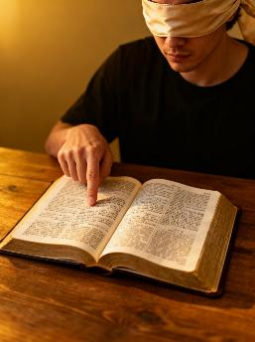
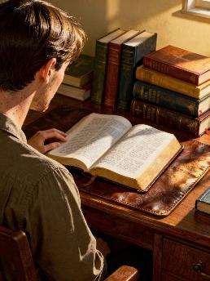


NJIA SAHIHI NA ZISIZO SAHIHI ZA KUSOMA BIBLIA
“Jitahidi kujionyesha kuwa umekubaliwa na Mungu, mtenda kazi asiye na sababu ya kutahayari, ukitumia kwa halali neno la kweli” (fungu la 15). (2 Timotheo 2:15)
Njia zisizo sahihi
Pata kitu kinachoendana na maoni yetu
Kuchagua maandishi kwa nasibu, bila kusudi
Njia sahihi
Tafuta kujifunza mapenzi ya Mungu
Fanya utafiti wa kimfumo
Chagua sehemu ambazo tunapenda, na ukatae sehemu ambazo hatupendi.
Usikatae maandishi yoyote, bali uyachambue yote.
Kujifunza kwetu Biblia kunapaswa kuwa na busara, lakini sababu yetu lazima ijitiishe kwa nguvu ya Roho Mtakatifu ili kutambua kwa usahihi ujumbe wa kibiblia.
Kwa nini? Kwa sababu sababu yetu ni ndogo na si ya kuaminika kila wakati. Ndiyo maana, tunapojifunza Biblia, lazima tutafute hekima ya Mwandishi wake.

Slide 6
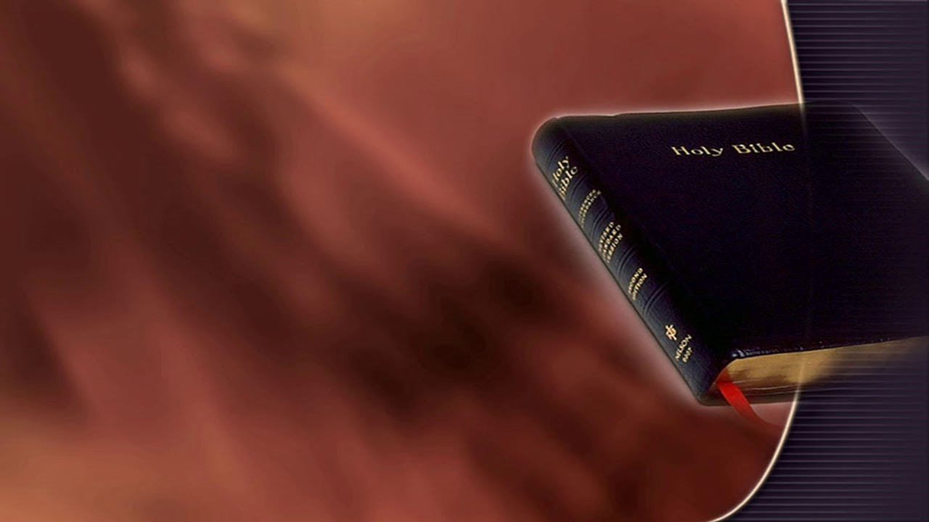
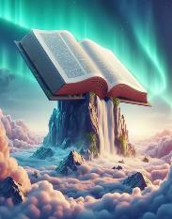
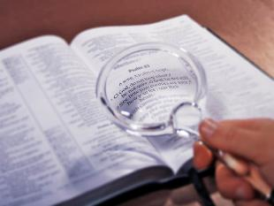
BIBLIA NI NINI?
Katika jamii yetu, na hata kati ya jamii za Kikristo, kuna imani kwamba ukweli ni wa jamaa, kwamba hakuna ukweli ambao unabaki kila wakati na haubadiliki kwa muda.
“Neno lako lote ni kweli,
Na kila hukumu ya haki yako hudumu milele.
”Zaburi 119:160 NKJV)
Walakini, Biblia - kama neno la Mungu - inadai kuwa na ukweli kamili (Zaburi 119:160; Yohana 17:17; Yakobo 1:18). Inadai kuwa safi na ngao ya kinga dhidi ya akili ya kibinadamu (Mithali 30:5). Ikiwa tunaongeza "ukweli" wetu wowote, tunaweza kuchukuliwa kuwa waongo mbele za Mungu (Mithali 30:6).
Madai yoyote, ukweli wowote, lazima yajaribiwe na Biblia. Wakati kuna utata kati ya kile tunachochukulia kuwa kweli na kile ambacho Biblia inasema, kuna uwezekano mbili: ama tumekosea, au tunatafsiri Biblia vibaya.

Slide 7


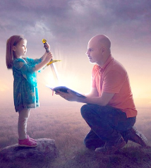
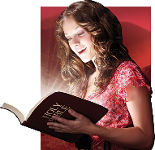
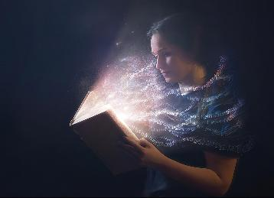
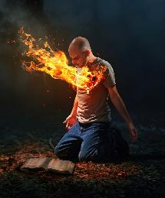
MATOKEO CHANYA YA KUSOMA BIBLIA
"Neno lako nalificha moyoni mwangu, Nisije nikakutenda dhambi" (Zaburi 119:11)
Kitu ambacho hata maadui wenye bidii zaidi wa Biblia hawawezi kukataa ni nguvu yake ya kuwabadilisha watu. Paulo anailinganisha na upanga ambao una nguvu kubwa.
Inatufanya tujione jinsi tulivyo kweli
(Ebr. 4:12).
Inatuzuia kutenda dhambi
(Zaburi 119:11)
Ni chakula kwa roho zetu (Yer. 15:16)
Inatufanya tukue kiroho (1 Petro 2:2)
Yeye hutupa uzima
(Yohana 6:63)
Hakuna kitabu kingine kinachoweza kutuathiri kama Biblia. Tunapokuwa tayari kuingiza mafundisho yake katika maisha yetu, tunabadilika kuwa bora.
Tunapoisoma kwa moyo wazi na kumwomba Mungu atupe nuru ya Roho Mtakatifu, maisha yetu hubadilishwa.

Slide 8

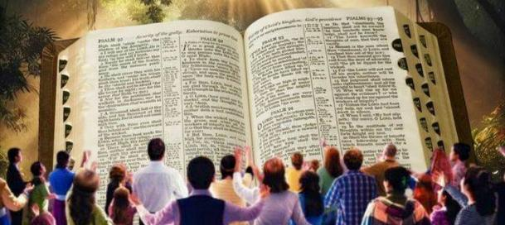
"Kwa sababu hiyo sisi nasi tunamshukuru Mungu bila kukoma, kwa sababu mlipolipokea neno la Mungu mlilolisikia kwetu, mlilipokea si kama neno la wanadamu, bali kama neno la Mungu, ambalo hufanya kazi kwa ufanisi ndani yenu ninyi mnaoamini." (1 Wathesalonike 2:13)
MARAFIKI WA BIBLIA
Tunapopokea Biblia kwa njia hii...
Inatuonyesha hali ya uhusiano wetu na Mungu
Inatuambia jinsi ya kuimarisha uhusiano huo
Tunakabiliwa na mabadiliko ya hatua kwa hatua
Tunamkaribia Yesu
Inatufanya tuwe na hekima kwa ajili ya wokovu
Tunakua katika ujuzi wa ukweli
Imani yetu inakua na kuimarika
Tuna tumaini
Tunafahamu kwamba maisha bora, ya milele, na ya ajabu yanatungojea
Marafiki wa Biblia huikaribia kwa kutambua kwamba ni Neno hai la Mungu (1 Wathesalonike 2:13). Lakini ninawezaje kufikia usadikisho huo?
Paulo anatuambia kwamba, kwa hili, tunahitaji utambuzi wa kiroho, yaani, uwezo wa kuelewa mambo ya kiroho (1 Wakorintho 2:14). Kwa hivyo, kutambua ujumbe mtakatifu katika Biblia ni kazi ya Roho Mtakatifu anayefanya kazi ndani yetu.

Slide 9
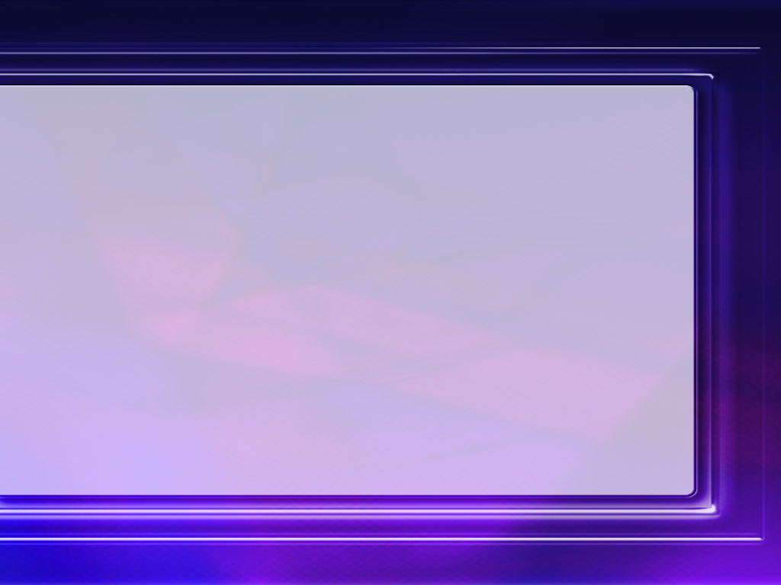
“Biblia inafunua ukweli kwa unyenyekevu na marekebisho kamili kwa mahitaji na hamu ya moyo wa mwanadamu, ambayo imeshangaza na kuvutia akili zilizokuzwa sana, wakati inawawezesha wanyenyekevu na wasio na utamaduni kutambua njia ya wokovu. Na bado ukweli huu uliotajwa tu unashikilia mada zilizoinuliwa sana, zinazofikia mbali, zaidi sana ya uwezo wa ufahamu wa mwanadamu, hivi kwamba tunaweza kuzikubali tu kwa sababu Mungu amezitangaza. […] Kadiri anavyozidi kuichunguza Biblia, ndivyo anavyozidi kuamini kwamba ni neno la Mungu aliye hai, na akili za kibinadamu zinainama mbele ya ukuu wa ufunuo wa kimungu.”
EGW (Steps to Christ, uk. 107)

